Slide 1
Territorio e Società
(LE225)
Sergio Zilli a.a. 2020-2021
Corso di Studio LE07 – Lettere antiche e moderne, arti, comunicazione
Ppt 24

Slide 2
Presentazione n. 24
Geografia e industria e servizi

Slide 3
Le attività industriali sono processi di trasformazione di materie (prime e non)
Tutte le attività industriali si svolgono «manuamente», non virtualmente
Quindi esiste sempre un sito dove i processi lavorativi sono svolti
Il sito dipende da
  Disponibilità materia prima
  Manodopera
  Energia
  Costi
  Relazioni sociali
  Tipologia prodotto

Slide 4
  Quindi c’è sempre una relazione con il territorio, che viene modificato nei momenti in cui le attività
  si insediano
  funzionano
  si trasformano
  si trasferiscono
  Da qui l’interesse della geografia / la lettura geografica dei processi lavorativi

Slide 5
Attività economiche produttive
Le attività economiche si distinguono in tre settori:
Primario: raggruppa le attività che producono beni tratti da risorse naturali e destinati al consumo alimentare e alla trasformazione industriale
→ agricoltura, silvicoltura, pesca, allevamento, attività estrattive . Problema della distribuzione delle materie prime

Slide 6
Settore primario
Uso di risorse naturali o primarie, che diventano un bene nel momento in cui le si attribuisce un valore economico
Già parlato dell’agricoltura, ma ci sono anche le risorse minerarie
C’è una connessione fra risorse e territorio basata sulla rete delle altre attività economiche collegate al loro uso, ma diversificata nei territori
La disponibilità di materie prime non sempre genera un ulteriore sviluppo industriale, ma crea dipendenza (e limita la diversificazione dell’economia)
Ruolo determinante giocato dalle politiche economiche e dalle capacità tecnologiche e finanziarie dei vari paesi
Andamento diversificato prezzi
Squilibrio fra prezzi materie prime e prodotti finali
Sclerotizzazione dell’economia

Slide 7
Attività economiche produttive
Secondario: insieme delle attività che trattano, assemblano, convertono le materie prime in semilavorati e in beni finiti
      Fabbriche / manifatture
      Manifattura pesante: acciaio, prodotti chimici grezzi, beni durevoli di grandi dimensioni (es.: navi, auto…)
      Manifattura leggera: beni rivolti al consumo finale

Slide 8
Settore secondario
Sua distribuzione condizionata dalle innovazioni tecnologiche fin dall’inizio (rivoluzione industriale) e da tre fattori:
Grande disponibilità di capitale
Abbondanza di mano d’opera sotto occupata
Arrivo di nuove tecnologie che incrementano la produttività
      Tre rivoluzioni industriali:
      ½ Settecento– ½ Ottocento (UK, USA, Germania, Francia, Belgio, Olanda)
      ½ Ottocento – ½ Novecento (Russia, Canada, Giappone, Italia, alcuni centri del sud del mondo)
      ½ Novecento – oggi: dipende…

Slide 9
Attività economiche produttive
    Terziario: le attività che forniscono servizi per altre attività economiche e/o per i bisogni degli individui e delle collettività.
    Comprende anche le attività di comando e di direzione, dette quaternarie

Slide 10
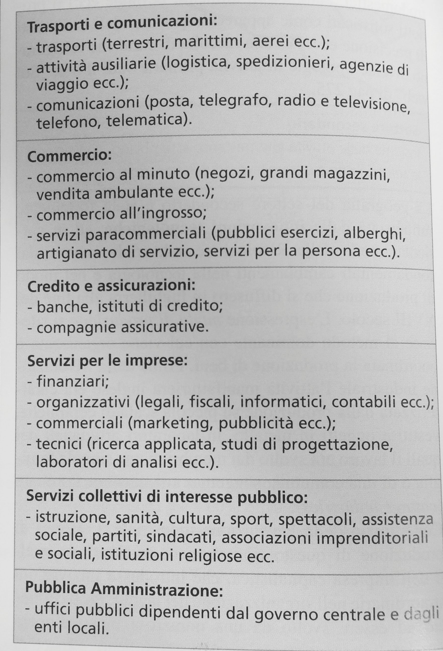
Settore terziario
Comprende tutti i tipi di servizi e le attività che si svolgono negli uffici e nei negozi, quelle amministrative e politiche, classificati al fine di essere compresi nelle statistiche ufficiali
Servizi per le famiglie
    basati sulla domanda
Servizi per la collettività
    interesse generale
Servizi per le imprese
    basati sull’offerta
Attività quaternarie
    comando, direzione
Terzo settore o no profit

Slide 11
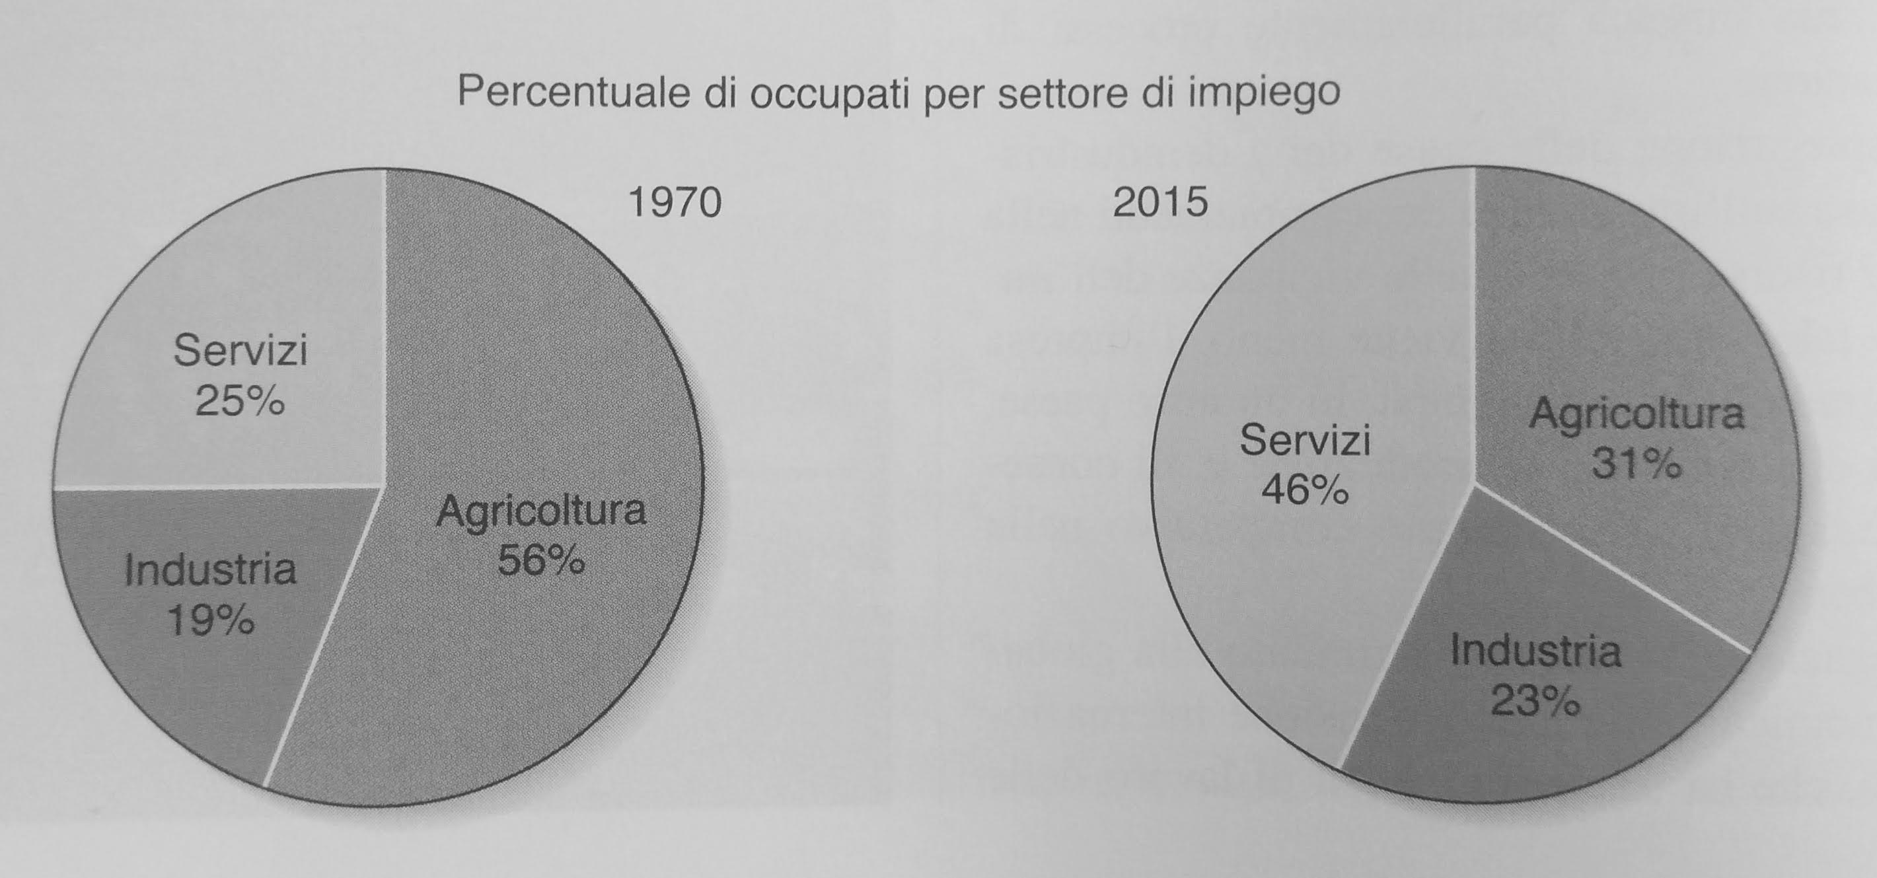
Evoluzione occupazione nei settori produttivi (livello mondiale)

Slide 12
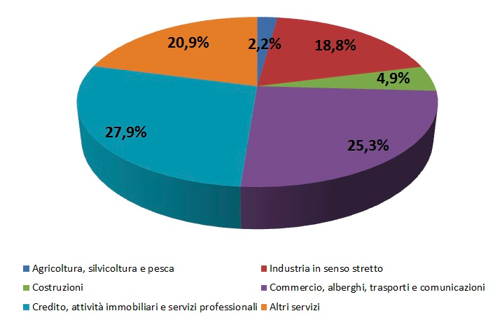
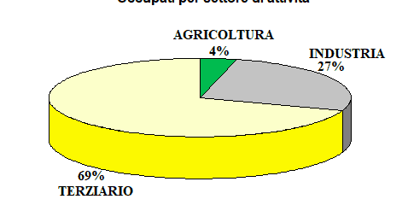
Situazione in Italia (% occupati e PIL)

Slide 13
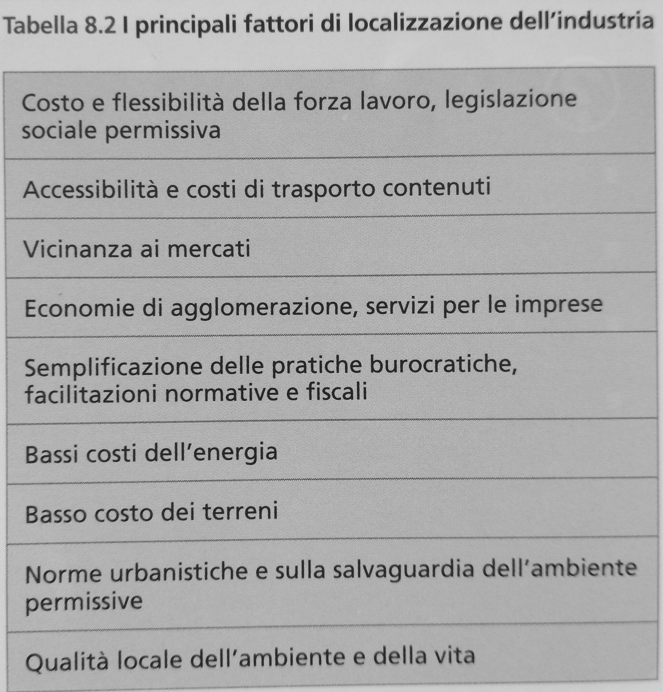
Evoluzione dell’industria nel Nord del mondo
Fattori di localizzazione dell’industria
Dipendono da rapporto costi benefici
Inizialmente peso della distanza delle materie prime (prima e seconda fase della rivoluzione industriale)
Novità post globalizzazione

